Slide 1
Projektarbeit
Mit IPERKA

Slide 2

Informieren
Anforderungen gelesen
IPERKA aufgefrischt
Ziele definiert
Rollen verteilt

Slide 3

Grundideen
Webseite für unser Game
Download des Games
Informationen zum Game

Slide 4


Unsere Ziele
Als Benutzer möchte ich …
Das Game downloaden können
Einen Footer mit Copyright © und Lizenz Infos
Einen Accessibility Mode für Sehbeeinträchtigte
Eine übersichtliche Homepage
Einen Header der beim Scrollen sticky wird
Einen Gameplayguide erhalten
Einen Supportbutton erhalten
Eine Info über die Autoren erhalten
Einen guten Farbkontrast
Einen Medienauftritt vom Hersteller

Slide 5

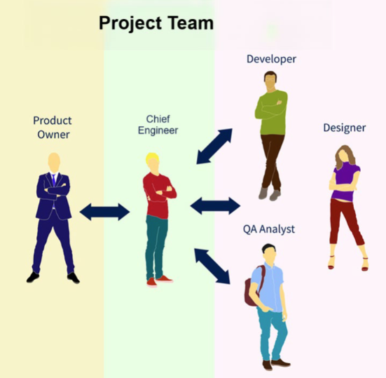
Unsere Rollen
Stakeholder: Silvan Gehrig
Product Owners:
Chief Engineer / Designer / QA Analyst: Noel Emele
Developer: Florian Elser

Slide 6
Unsere Rollen

Slide 7

Planen
Brainstorming
Wireframes
Zeitplanung

Slide 8

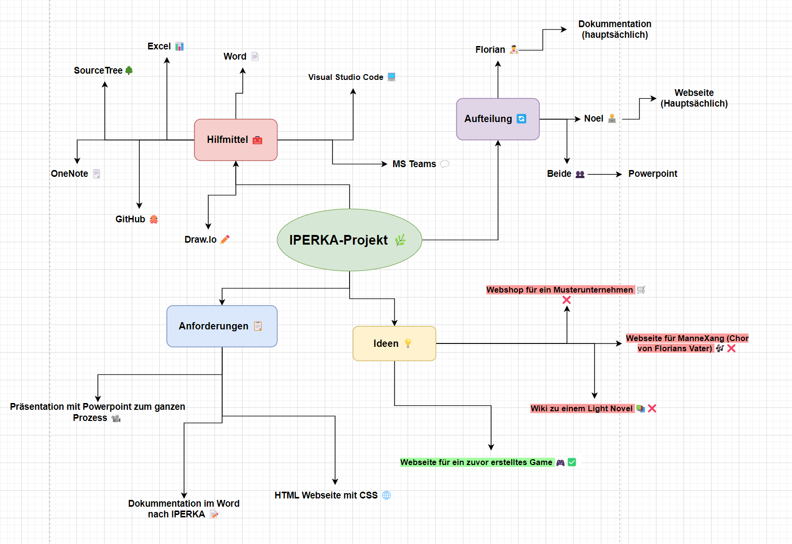
Brainstorming
Mindmap

Slide 9
Brainstorming
Mindmap

Slide 10

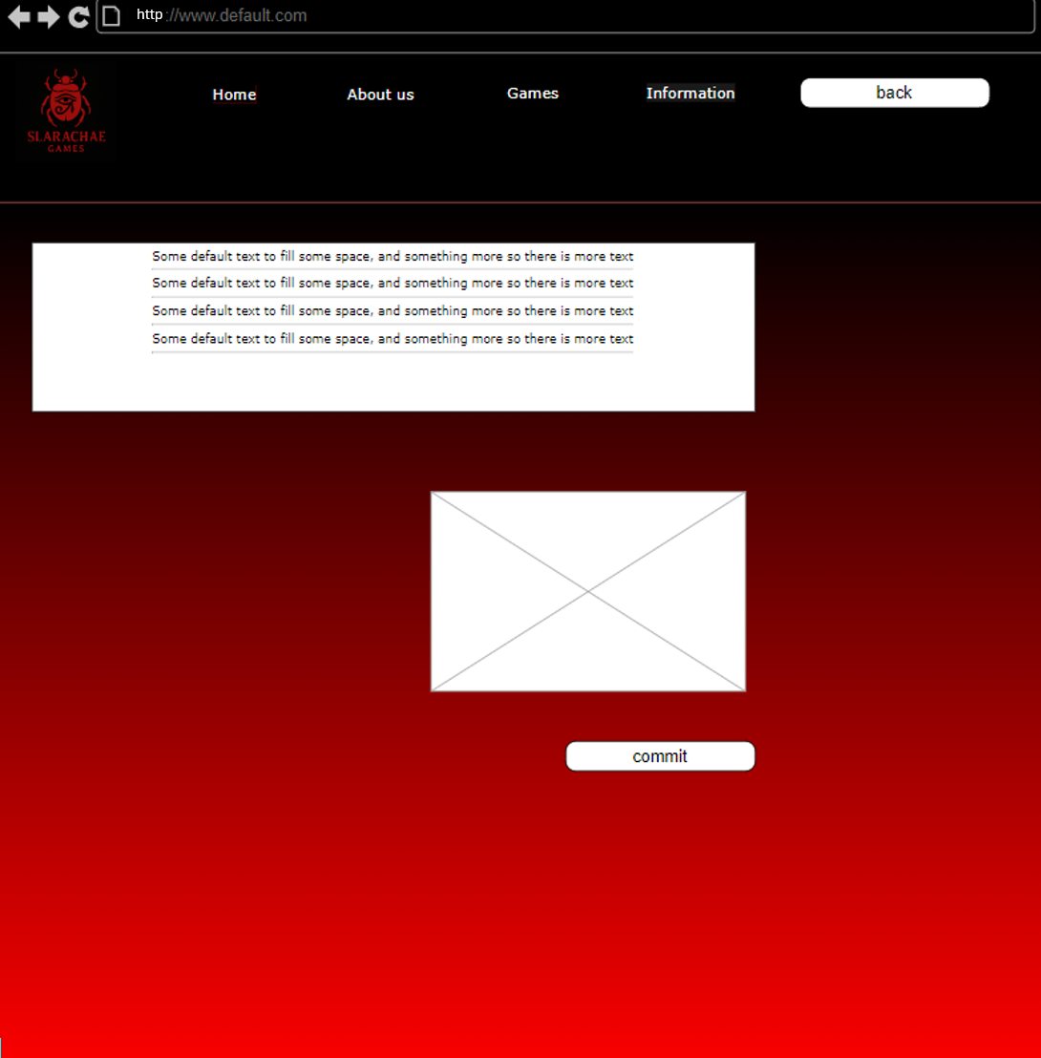

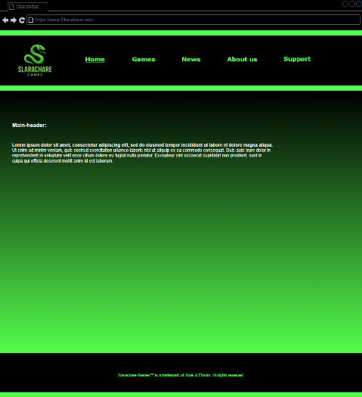
Wireframes

Slide 11
Wireframes
http-Tag

Slide 12

Wireframes

Slide 13
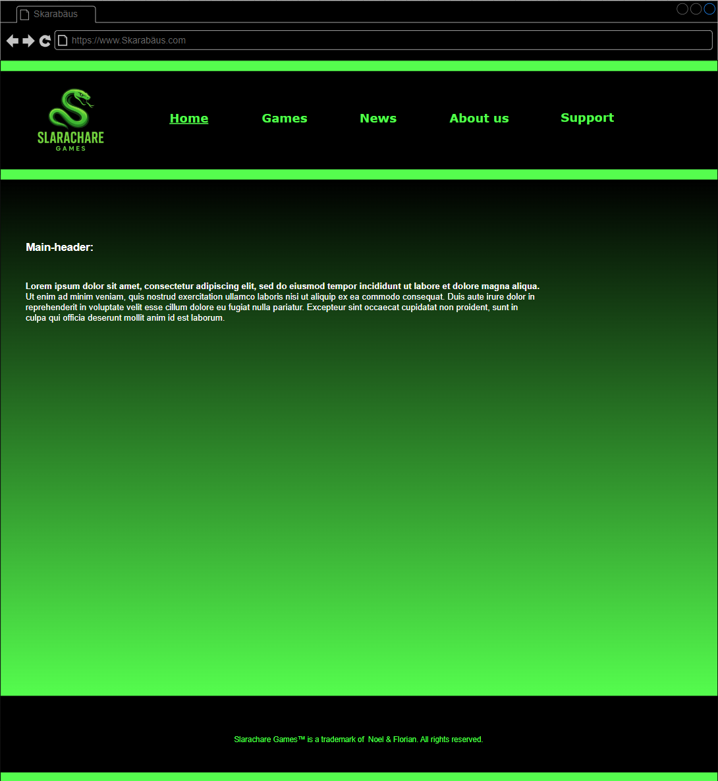
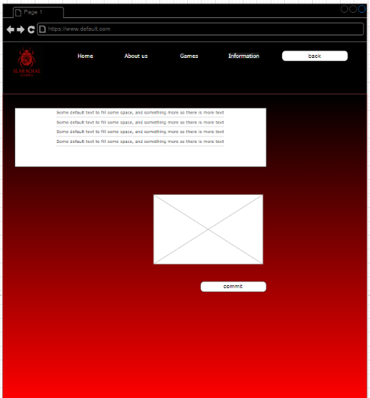
Wireframes
https-Tag

Slide 14

Vergleich
Gemeinsame Vorteile:
✅ Modernes Design (Übergänge, knallige Farben)
✅ Gute Performance (wenig große Bilder)
✅ Gut machbar und umsetzbar
✅ Keine Kosten
Rotes Wireframe:
❌ Accessibility: Schwache Kontraste, ungeeignet für Sehbeeinträchtigte
❌ Security: Verwendet HTTP statt HTTPS
❌ Usability: Buttons nicht konsistent im Design
Grünes Wireframe:
✅ Accessibility: Grundsätzlich gut
✅ Security: Verwendet HTTPS
❌ Accessibility: Weißer Text auf hellgrün (schlechter Kontrast)

Slide 15

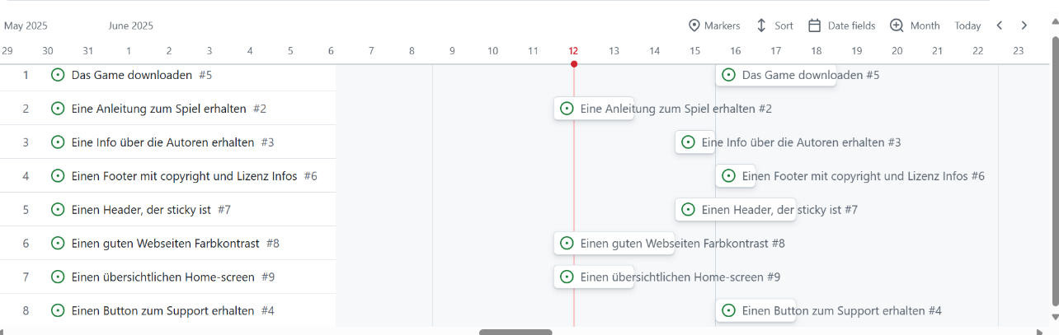
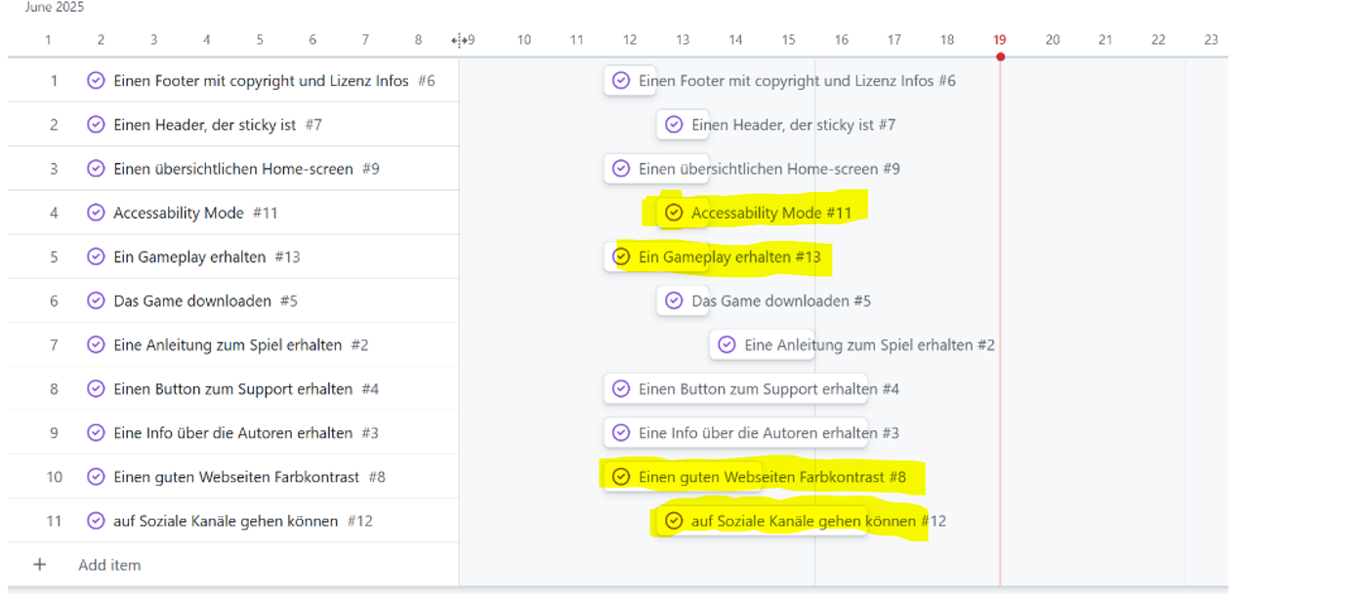
Zeitplan
Alte Roadmap
Neue Roadmap

Slide 16
Zeitplan
Alte Roadmap
Neue Roadmap

Slide 17
Zeitplan
Alte Roadmap
Neue Roadmap

Slide 18
Zeitplan
Alte Roadmap
Neue Roadmap

Slide 19

Entscheiden
Entscheidungstabelle

Slide 20
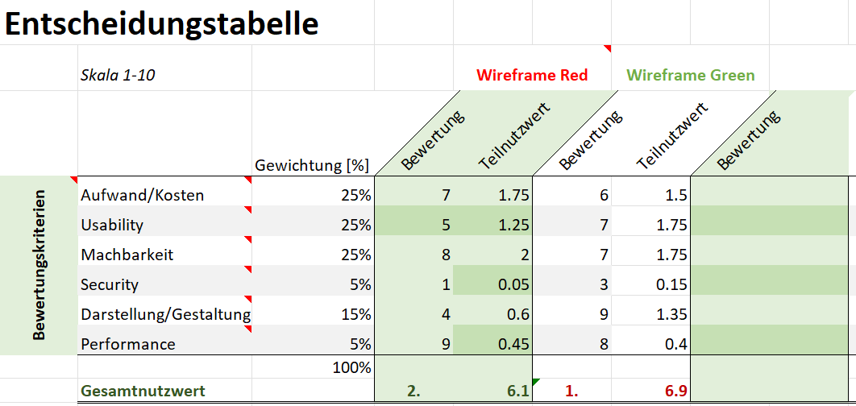
Entsch. Tabelle

Slide 21














Entsch. Tabelle

Slide 22

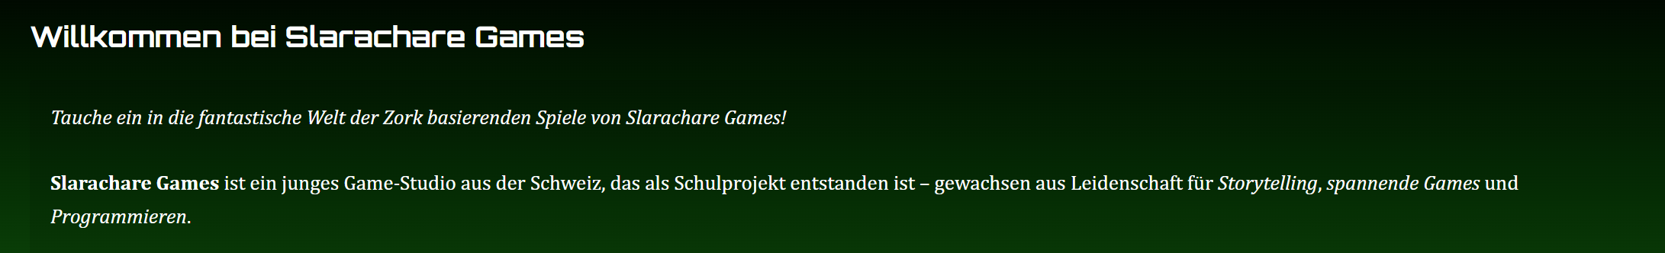

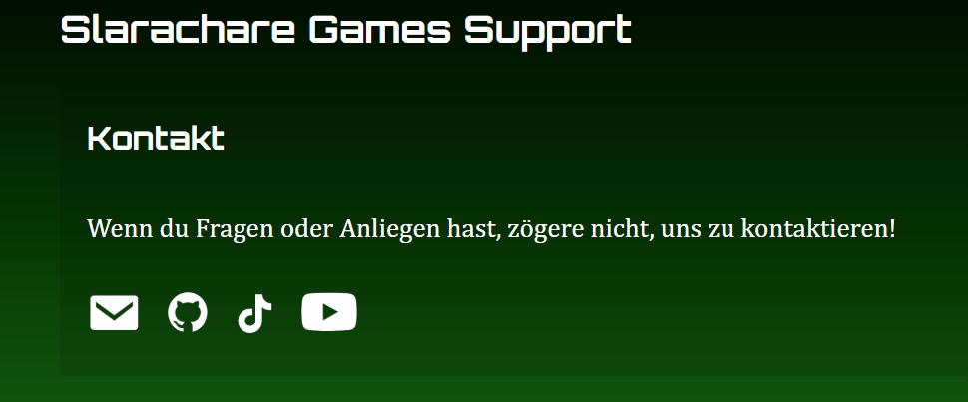

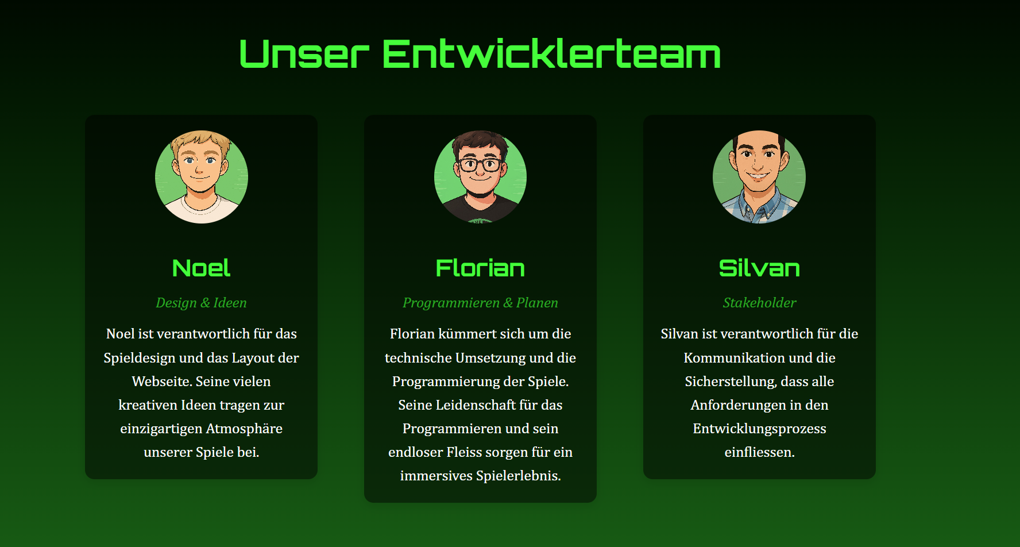
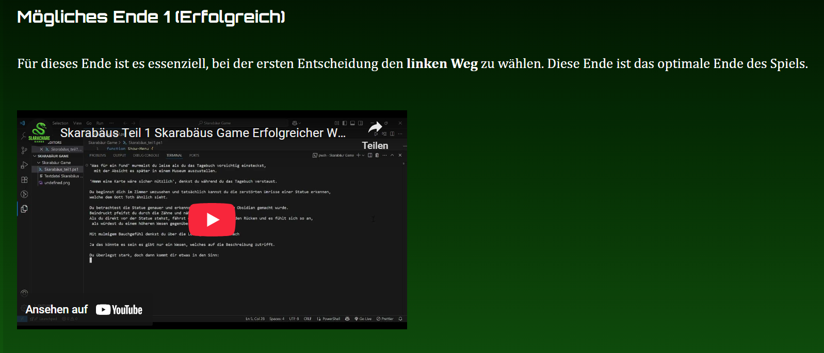
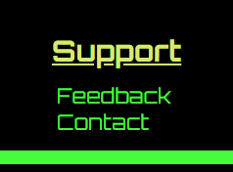
Livedemo
Hier geht’s zur Demo!

Slide 23

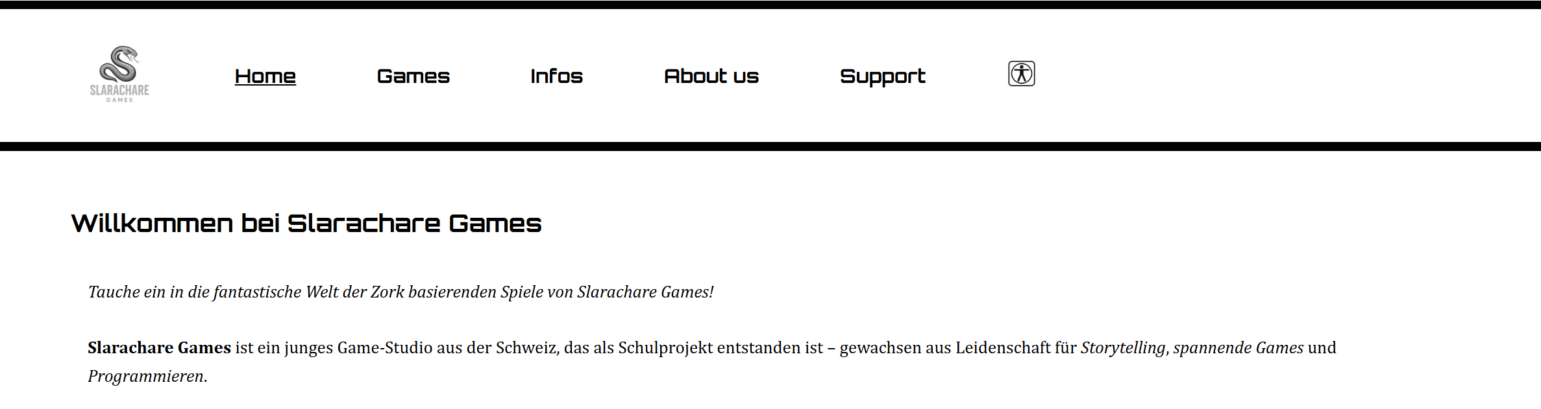
Kontrollieren
Als Benutzer möchte ich …
Das Game downloaden können
Einen Footer mit Copyright © und Lizenz Infos
Einen Accessibility Mode für Sehbeeinträchtigte
Eine übersichtliche Homepage
Einen Header der beim Scrollen sticky wird
Einen Gameplayguide erhalten
Einen Supportbutton erhalten
Eine Info über die Autoren erhalten
Einen guten Farbkontrast
Einen Medienauftritt vom Hersteller

